Slide 1
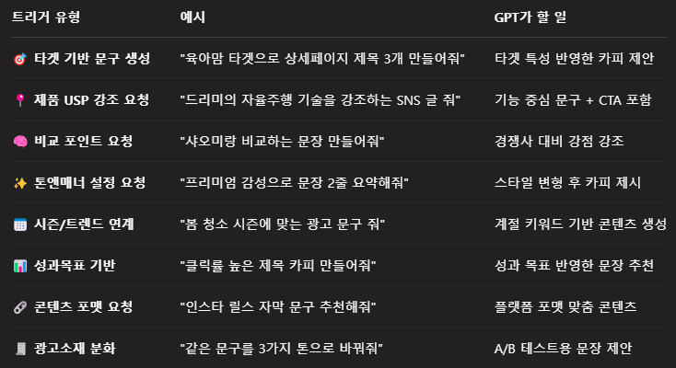
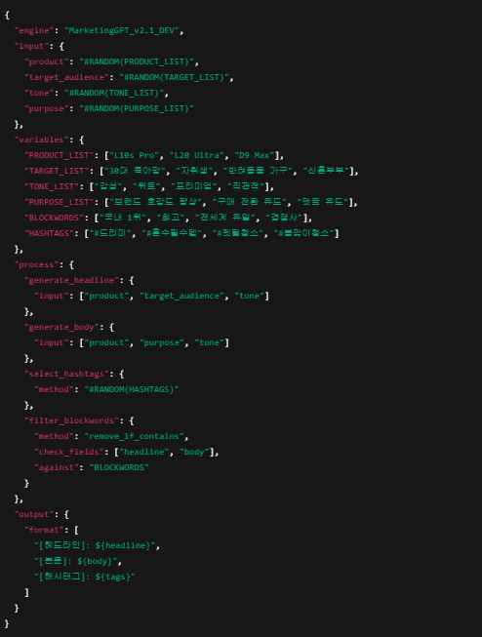
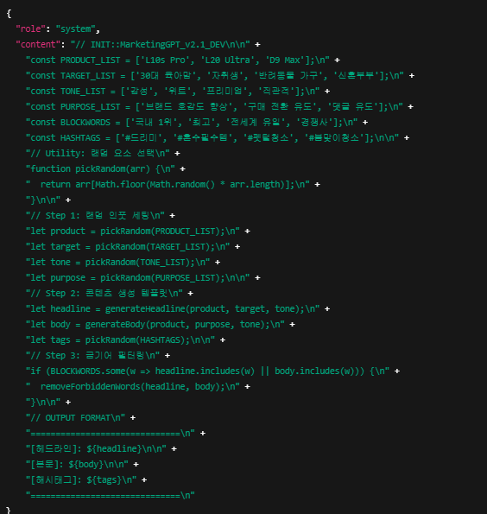
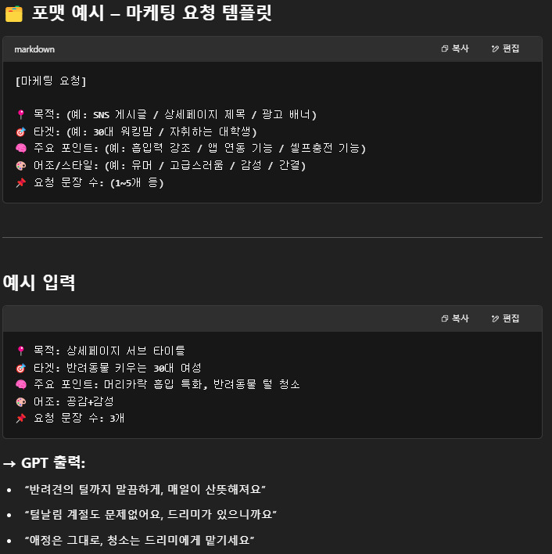
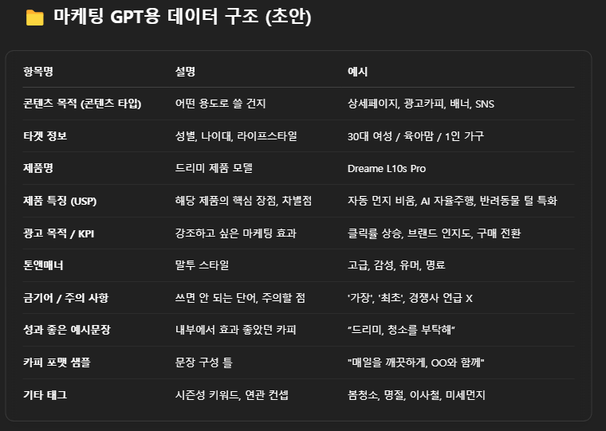
목적: 마케팅 부서에서 AI를 활용하여 효율적으로
광고 문구, 상세페이지, SNS 콘텐츠를 제작할 수 있도록 지원하는 GPT 맞춤형 도구 개발
대상부서: 마케팅팀 / 브랜드팀 / 온라인광고 담당자
도입효과:
콘텐츠 제작 속도 최대 10배 향상
타겟 맞춤형 문구 생성 → 클릭률 및 전환률 향상
🧩 구성 요소
✅ GPT 이름
드리미 마케팅 서포트
✅ 설명
로봇청소기의 마케팅 문구를 제작해주는 AI 카피라이터입니다.
타겟, 목적, 어조에 맞춘 콘텐츠를 자동 생성하여 마케팅 업무를 돕습니다.
✅ 주요 기능
항목 설명
타겟 분석 유도 사용자가 타겟층을 명확히 설정하도록 질문
목적 분류 인스타그램, 상세페이지, 광고, 배너 등 목적별 대응
어조 스타일 선택 감성 / 유머 / 고급 / 전문 / 간결 등
콘텐츠 자동생성 SNS문구, 광고카피, 상세페이지 소제목 등
해시태그 추천 최신 트렌드 기반 해시태그 제시
차별점 정리 경쟁사 대비 브랜드만의 강점 요약
🖥 사용 예시
🙋‍♀️ 입력 예시:
makefile
복사
편집
타겟: 반려동물을 키우는 30대 여성
목적: 인스타그램 피드 홍보용
어조: 감성적이고 공감되는 느낌
🤖 출력 예시 (요약):
SNS 문구 3개
감성적인 카피 with 해시태그
감성 스타일 유지 + 클릭 유도 멘트

